Slide 1
Filozofia przyrody
Wykład VII: „Na barkach gigantów”
Średniowieczna filozofia przyrody:
Robert Grossateste, Roger Bacon, Witelo
Prof. dr hab. inż. Grzegorz Karwasz
Uniwersytet Mikołaja Kopernika w Toruniu
karwasz@fizyka.umk.pl
www.dydaktyka.fizyka.umk.pl

Slide 2
Filozofia starożytna…
„Te cztery właściwości były źródłem starożytnego poglądu na świat. Jeśli nawet zdarzały się odchylenia od zasadniczej postawy, to były zbyt słabe, by wytworzyć pogląd na świat innego typu.
Wprawdzie zetknięcie się z poglądami Wschodu, jakie dokonało się pod koniec starożytności, zachwiało tradycyjną postawą myśli greckiej, ale i ono nie zdołało jej przezwyciężyć.
Zmiany dokonali dopiero myśliciele chrześcijańscy. Choć w niezmiernej ilości spraw korzystali z helleńskiej filozofii, ale - przezwyciężyli obiektywizm, intelektualizm, uniwersalizm, finityzm starożytny.
Toteż pojawienie się chrześcijaństwa, będące bez znaczenia dla rozwoju nauk szczegółowych, w dziejach filozofii było datą przełomową.”
Wł. Tatarkiewicz, Historia filozofii, t.1, wyd. XVI, PWN Warszawa, 1998, str. 172.

Slide 3
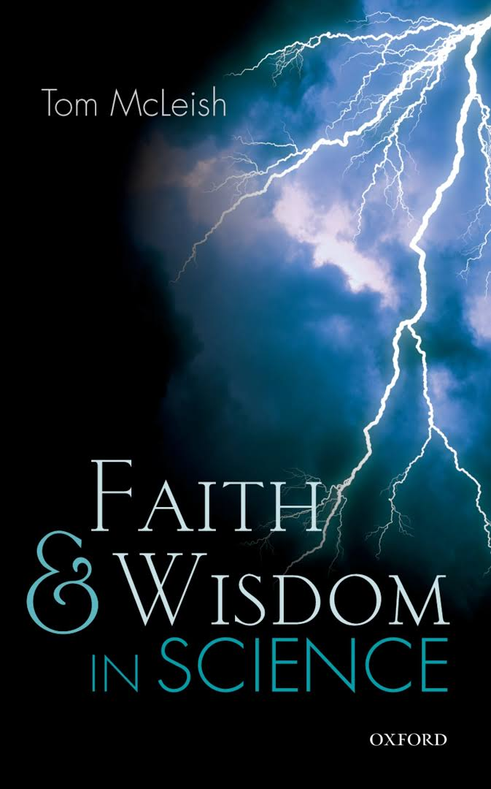
Tom McLeish:
„Wiara i mądrość w nauce”*
„Jeden temat łączy historie różnych odkryć naukowych: «poszukiwanie mądrości w zjawiskach naturalnych». […]
Za każdą tą historią leży potrzeba odtworzenia świata wewnątrz umysłu człowieka, przede wszystkim – ogromnie ambitny projekt, którego sukces nie jest z góry gwarantowany. Dlaczegóż nasze praktyczne umysły miałyby dysponować umiejętnością tak nadzwyczajną? […]
To Newton, oczywiście, podkreślił wspaniały rozkwit fizyki matematycznej we wczesnym Średniowieczu.” (T. McLeish, str. 40 – 41)
Newton powtarza słowa średniowiecznych myślicieli (Bernarda z Chartres**)
„możemy widzieć dalej, bo jesteśmy jak karły na barkach gigantów”
(nos esse quasi nanos gigantum humeris insidientes)
T. McLeish, Faith and Wisdom in Science, Oxford University Press, 2014
** Jak twierdził Jan z Salisbury nel Metalogicon (III) z 1157 r., zob. Umberto Eco, Storia della civiltà europea, vol. 27, Il medioevo, Secoli XI-XII Filosofia. EncycloMedia.

Slide 4
Ven. Bede, Św. Bazyli Wlk. i inni
Bede il Venerabile (647-735) De rerum natura (= Pliniusz)
Izydor z Sewilii (570-646) Etimologia, Le origini: 20 tomów
Severino Boezio (480-525) De consolazione philosophiae
Orygenes (185-255) „Bóg stwarzał inne światy” [M. Heller]
Kapadocja: Grzegorz z Nyssy (335-395), Bazyli Wielki, Macrina
Sobór w Nicei (325): Credo
Św. Ambroży (340-397) Mediolan Św. Hieronim (331-419) Betlejem
N. Abagnano, G. Fornero, Protagonisti e testi della filosofia, Paravia, Torino 1996
M. Heller, Osteteczne wyjaśnianie Wszechświatwa
Katedra w Durham
„Konflikt między nauką a wiarą szkodzi
obydwom, a nauce – najbardziej”
Tom McLeish, Physics Today, 2019

Slide 5
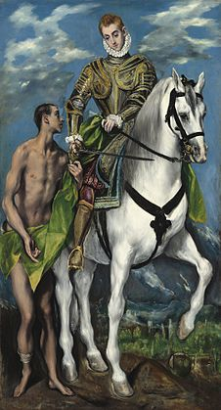
Św. Marcin z Panonii/ Tours (317-397)
Marcin urodził się w Sabarii, na terenie rzymskiej prowincji Panonia. Przez wieki kilkanaście miejscowości leżących na terenie obecnych Węgier, Chorwacji, Serbii i Austrii powoływało się na tradycję, zgodnie z którą właśnie tam urodził się św. Marcin. Za najbardziej prawdopodobne przyjmuje się Szombathely na Węgrzech. Jako dziecko przeniósł się wraz z rodzicami do Pavii. [...]
W roku 338 wraz z garnizonem został przeniesiony do Galii, w okolice Amiens [...] Pojechał na Węgry do rodziców. W drodze powrotnej zatrzymał się w Mediolanie. Okazało się, iż tamtejszy biskup jest arianinem, gdy Marcin zaczął występować przeciw arianom, ci wyrzucili go z miasta. Z Mediolanu Marcin udał się do Francji, do miasta Poitiers. Otaczała go aura świętości. [...] Gdy w 371 r. zmarł biskup Tours, wierni pragnęli, aby Marcin przyjął godność biskupa.
Patronat
Święty Marcin jest patronem Francji, królewskiego rodu Merowingów, diecezji w Eisenstadt, mogunckiej (Mainz), rotterburskiej, w Amiens. Jest również patronem dzieci, hotelarzy, jeźdźców, kawalerii, kapeluszników, kowali, krawców, młynarzy, tkaczy, podróżników, więźniów, właścicieli winnic, żebraków i żołnierzy.
El Greco
https://pl.wikipedia.org/wiki/Marcin_z_Tours

Slide 6
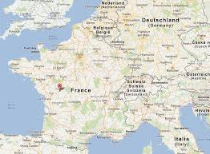
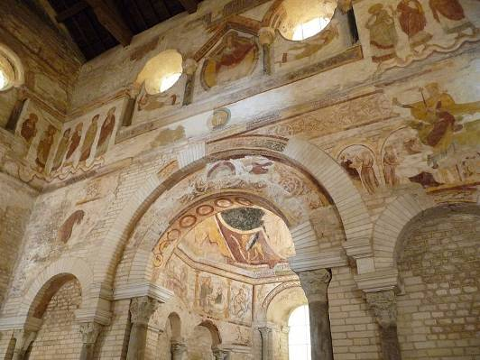
Bitwa pod Poitiers (732, Karol Młot)
Le baptistère Saint-Jean est un monument chrétien situé à Poitiers. Il est réputé être le plus ancien monument chrétien d'Occident1.
https://pl.wikipedia.org/wiki/Karol_M%C5%82ot
https://fr.wikipedia.org/wiki/Baptistere_Saint-Jean_de_Poitiers
Foto: Maria Karwasz
Oceny bitwy
Bitwa pod Poitiers często uważana jest za jedną z najważniejszych w historii, tę która powstrzymała Arabów przed podbojem Europy. Opinia ta, nieco przesadzona, bywa podważana; niektórzy historycy zwracają uwagę, iż większe znaczenie w tym czasie miała skuteczna obrona Konstantynopola w latach 717–718. (wikipedia)

Slide 7
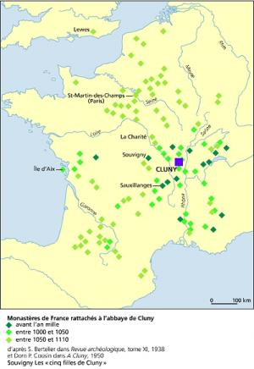
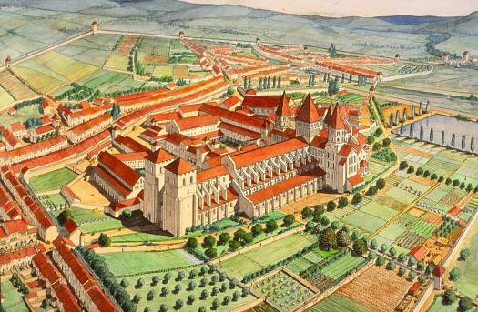
Europa rok 910: Cluny
http://jeanclaudegolvin.com/cluny-2/
Ces monastères ne formèrent véritablement une organisation qu'à la fin du XIIe siècle. C'est au XIIIe siècle, sous l'abbatiat d'Hugues V, que l'ordre acquit une véritable organisation structurée. On considère généralement que l'ordre de Cluny compta plus de 1 000 établissements grands ou petits, dans la seconde moitié du XIIe siècle
http://www.histoire-pour-tous.fr/dossiers/95-moyen-age/3184-lordre-de-cluny-au-moyen-age.

Slide 8
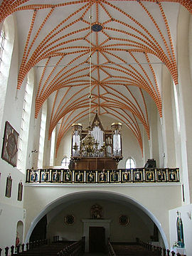
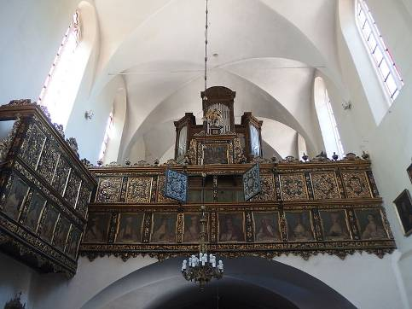
Polska, rok 1212
Żukowo: W roku 1212 Mściwój I gdański i jego żona Zwinisława ufundowali w Żukowie klasztor norbertanek. Przywilej fundacyjny spisano w latach ok. 1212-1214, co należy uznać za datę założenia miejscowości.
Żarnowiec: Fundatorami klasztoru Cysterek byli cystersi oliwscy. Fundacja nastąpiła zapewne w 1235, co może potwierdzić bulla protekcyjna papieża Innocentego IV, biorąca oliwskie opactwo wraz z dobrami, w tym jezioro obok siedziby cysterek, pod opiekę papiestwa.
https://pl.wikipedia.org/wiki/Klasztor_Cysterek_w_%C5%BBarnowcu

Slide 9
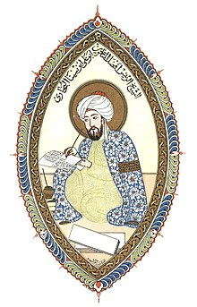
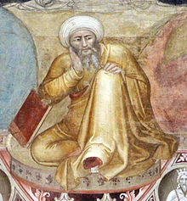
Ścieżka arabska: Avicenna, Averroe
Awicenna i Awerroes są jedynymi filozofami muzułmańskimi, którzy mogą zasiąść w rodzinie filozoficznej złożonej z filozofów łacińskich i greckich (Dante Alighieri, Komedia, Piekło, IV, 132)
Avicenna (w perskim اِبْن سِینَا‎, Ibn Sīnā, ur. 980 Afshana, k. Buchary, aktualnie Uzbekistan, zm. Hamadan 1037). Uznawany za ojca współczesnej medycyny.
Prowadził badania geologiczne, a zaproponowany przez niego podział minerałów na metale, sole, kamienie, ziemie i kopaliny, choć dziś nieaktualny, był stosowany do początku XVIII w. Prace Awicenny wpłynęły na myślenie wielu jego następców, w tym Tomasza z Akwinu.
. https://it.wikipedia.org/wiki/Avicenna
Awerroes, Abū al-Walīd Muḥammad ibn ʾAḥmad ibn Rušd
(arabski أبو الوليد محمد ابن احمد ابن رشد‎, Kordoba 1126, Marakesz 1198)
Autor ponad 100 książek i traktatów.
Awerroes był zdecydowanym zwolennikiem arystotelizmu; próbował przywrócić to, co uważał za oryginalne nauki Arysto-telesa i przeciwstawiał się neoplatońskim tendencjom wczesnych myślicieli muzułmańskich, takich jak Al-Farabi i Awicenna.
htps://it.wikipedia.org/wiki/Averro%C3%A8
Andrea di Bonaiuto, Trionfo di S. Tommaso,
S. Maria Novella, Firenze, 1365

Slide 10
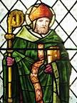
Robert Grossateste (1175-1253)
Przypuszczalnie „umile di provenienza”
Doszedł do swej pozycji poprzez samodzielną naukę, a po (przypuszczalnej) misji dyplomatycznej w Paryżu, w 1228 r. zostaje Mistrzem Zakonu Franciszkańskiego w Oxfordzie, i biskupem Lincolnu w 1235 r.
„Czytał, myślał i pisał wspaniale o teologii, nauce i filozofii, chociaż trzeba uzmysłowić sobie, że granice między tymi dyscyplinami tak jasne dla nas były wówczas znacznie bardziej rozmyte. Kategorie pytań i metody odpowiedzi na nie były jeszcze niezróżnicowane.”
„Grossateste jako jeden z wielu miał istotny udział w procesie krystalizacji tych dziedzin, a jego prace oscylowały nadal między różnymi tematykami.”
„wiedział, że do prawdy można dojść jedynie, kiedy idee i obserwacje pozostają w interakcji.”
„pisał o gwiazdach, ruchu Ziemi, kolorach, dźwięku.” (T. McLeish, s. 42)
Grossateste: Dlaczego punktowe atomy mają skończone, sztywne rozmiary? Może są wypełnione czymś w rodzaju światła?
Dziś wiemy, że protony oddziałują z elektronami przez fotony, czyli cząstki światła. https://engines.egr.uh.edu/episode/3028

Slide 11
Grosseteste: Fiat Lux!
https://www.nature.com/articles/507161a
Tom McLeish i in. Nature, 2014
„Traktat De Luce (O świetle), napisany w 1225 roku po łacinie i przesiąknięty matematycznym myśleniem, bada naturę materii i kosmosu. Cztery wieki przed tym, jak Isaac Newton zaproponował grawitację i siedem wieków przed teorią Wielkiego Wybuchu, Grosseteste opisuje narodziny Wszechświata w eksplozji i krystalizację materii, z której powstały gwiazdy i planet - w układzie sfer wokół Ziemi.
De Luce jest pierwszą próbą opisania nieba i Ziemi za pomocą jednego zestawu praw fizycznych. Implikując pośrednio rodzinę uporządkowanych wszechświatów w oceanie nieuporządkowanych, jego fizyka przypomina współczesne koncepcje "multiversum".
Nagła eksplozja pierwotnej formy światła (Lux) dała początek światu.”
Suma nieskończona: (1 + 2 + 4 + 8 + ...)/(0.5 + 1 + 2 + 4 + ...) = 2
Fala implozji (lumen)
R.G. Bower, T.C.B. McLeish, et al. A Medioeval Multiverse, https://arxiv.org/abs/1403.0769

Slide 12

Roger Bacon (c.a.1214-1294)
Franciszkanin
Wykładowca Paryż/ Oxford
„Autor średniowiecznego empiryzmu”
Będziemy w stanie zbudować maszyny zdolne do pchania dużych statków z prędkością większą niż cała grupa wioślarzy, a do kierowania nimi potrzebny będzie jedynie pilot. Będziemy w stanie nadać rydwanom niesamowitą prędkość bez pomocy żadnego zwierzęcia. Zbudujemy skrzydlate maszyny, zdolne wznieść się w powietrze jak ptaki. (De secretis operibus artis et naturae, IV)
A drzwiami i kluczem do tych nauk jest matematyka, którą święci odkryli od stworzenia świata, jak to zilustruję, i która zawsze była w użyciu wszystkich świętych i wszystkich mędrców przed wszystkimi innymi naukami (Opus maius, IV, 1, 1)
https://it.wikiquote.org/wiki/Ruggero_Bacone
lupa, kot Schr,

Slide 13
Opus Maius: III O pożytku gramatyki
Z tego względu to, co wyrażone w jednym języku, nie można przełożyć na inny z zachowaniem cech i właściwości, które posiadało w języku pierwotnym.
Stąd Hieronim, w liście o najlepszym sposobie tłumaczenia pisze następująco: „Jeżeli tłumaczę dosłownie, brzmi to absurdalnie.” Gdyby więc komuś wydawało się, że tłumaczenie nie zmienia sensu, to niech spróbuje dosłownie przetłumaczyć Homera na język łaciński. Jeśli ktoś przekłada go dosłownie na swój własny język, wówczas dostrzeże śmieszny szyk wyrazów i przekona się, że ten obdarzony darem wysławiania się poeta staje się niemal równy kwilącemu niemowlęciu.
Po drugie, należy zwrócić uwagę na to, że tłumacze nie dysponują w języku łacińskim terminami odnoszącymi się do nauk, które przekładają, gdyż pierwotnie nie zostały one sformułowane w języku łacińskim.
Czwartą przyczyną i powodem tego zjawiska jest to, że łacinnicy posiadają wielkie braki zarówno w filozofii, jak w teologii. (s. 126, 131)
(Opus maius, IV, 1, 1) Dzieło większe, przeł. T. Włodarczyk, Hachette Warszawa, 2009

Slide 14
IV O pożytku matematyki
Bramą i kluczem do owych nauk jest matematyka, którą uprawiali święci od początku świata. [...] Ten bowiem, kto jej nie zna, nie może opanować pozostałych nauk […] A co gorsze ludzie nieznający matematyki, nie są w stanie uświadomić sobie własnej ignorancji, i z tego powodu nie szukają środka zaradczego. Natomiast przeciwnie, poznanie tej nauki przygotowuje umysł i daje mu pewność odnośnie wszelkiego poznania […] (s.182)
Po trzecie, nauka ta powstała jako pierwsza spośród wszystkich innych nauk filozoficznych. Swoimi początkami sięga bowiem do początków istnienia rodzaju ludzkiego. Znana była już przed potopem i po nim przez synów Adama, przez Noego i jego synów […] (s. 190)
Stąd jedynie w matematyce istnieje pewność bez wątpliwości. (s. 195)
Niemożliwe jest bowiem poznanie rzeczy tego świata bez znajomości matematyki (s.199)

Slide 15
IV Astronomia teoretyczna
Do obszaru zainteresowań astrologii teoretycznej należy wyznaczenie liczby ciał niebieskich i gwiazd, których ilość można badać i poznawać z pośrednictwem instrumentów, oraz ich kształtów i rozmiarów, odległości od Ziemi, ponadto gęstości, masy, pojawiania się i znikania gwiazd oraz wszelkiego ruchu zarówno ciał niebieskich jak i gwiazd oraz kształtu i zmiany ekliptyki. […]
Dodatkowo daje wiedzę o tym, co zachodzi w wyższych partiach atmosfery, jak na przykład bada komety i zjawisko tęczy*, oraz wszystko inne z nimi związane w tym celu, abyśmy znali ich usytuowanie, odległości, wielkość, kształt i wszystko to, co będzie w nich występować.
Jest więc rzeczą oczywistą, że ciała niebieskie poznaje się przy pomocy matematyki, jak również, że stanowią one drogę do poznania rzeczy niższych. (s.200-201)
Tęczę Bacon wyjaśnia, całkiem nieźle, w tomie II

Slide 16
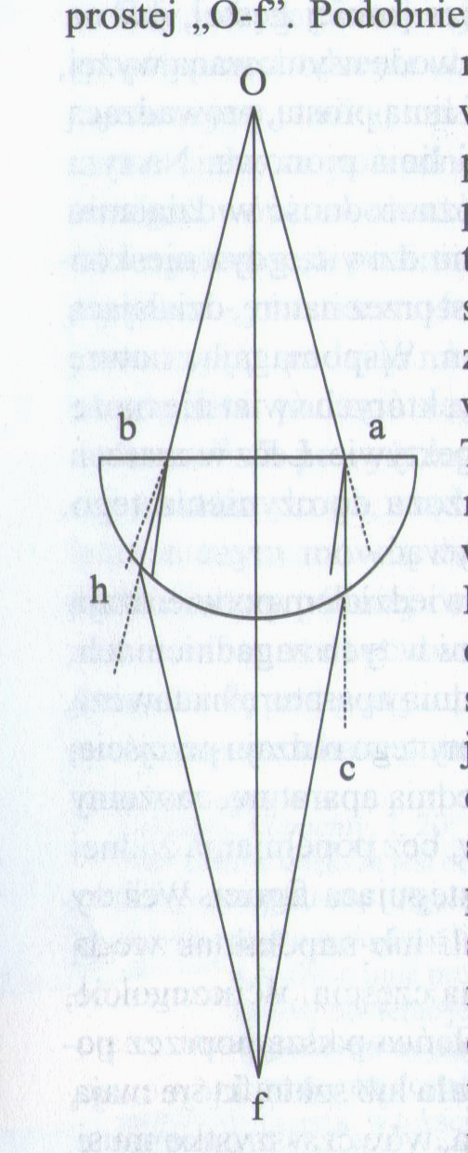
IV Optyka geometryczna: prawo załamania
„Bowiem, aby pojawiło się załamanie, konieczne są trzy elementy, mianowicie: drugie ciało musi posiadać różną powierzchnię od pierwszego, musi mieć inną gęstość, czyli musi być mniej lub bardziej gęste. [tak!] – zaś promienie nie mogą padać pod kątem prostym” (s. 235)
Tak! liczy się sinus kąta padania liczony od prostopadłej do powierzchni; dziś nazywamy to prawem załamania, lub Snelliusa – XVII wiek.
sin α/ sin β = n, gdzie kąty padania α i załamania β liczą się od prostopadłej do powierzchni (zob. rysunek Bacona obok), a n jest współczynnikiem załamania (stosunkiem prędkości światła w powietrzu do prędkości światła w szkle, zob. dyskusję o De Perspectiva Vitelona na końcu wykładu.
Rysunek str. 206: bieg promieni w soczewce skupiającej!

Slide 17
IVB Nauki szczegółowe a teologia
„Po wykazaniu konieczności matematyki w zagadnieniach dotyczących tego świats oraz w naukach ludzkich, obecnie należy wykazać to samo odnośnie nauk teologicznych. I na to należy zwrócić tym większą uwagę, gdyż nauki ludzkie nie mają żadnego znaczenia, jak tylko wtedy, gdy stosowane są do nauk teologicznych.
Jeżeli wiec wykazano, że filozofii nie można poznać bez znajomości matematyki, a wszystkim jest wiadomo, że teologii nie można poznać bez znajomości filozofii, jest wiec sprawą konieczną, by teolog znał matematykę.
Zresztą Bóg, który sam zna potęgę rzeczy, które stworzył, i pomieścił je w swoim Piśmie, mówi o rzeczach stworzonych, a nie można błędnie przypuszczać, iż popełnił błąd albo nie znał swej prawdy. […] wówczas jest rzeczą konieczną, by teolog znał rzeczy tego świata, skoro ma on obowiązek dokładnie poznać święty tekst.
Mamy tu (rewelacyjne) odwrócenie porządku: to nie teologia ma za zadanie wyjaśnienie stworzenia świata, ale znajomość nauk szczegółowych ma pomóc w zrozumieniu Pisma. Zob. też św. Augustyn: „teolog w dyskusji…”

Slide 18
Bacon: Matematyka a teologia
Jeżeli więc Bóg umieścił wszystkie rzeczy, począwszy od aniołów, poprzez najwyższe wielkości aż do najdrobniejszych rzeczy istniejących na krańcach świata w swym Piśmie, a jak mówi Arystoteles, na poznaniu ich albo w nich samych albo w ich przeciwieństwie, albo w tym, co z nimi jest sprzeczne*, polega nauka - wówczas jest rzeczą konieczną, by teolog znał rzeczy tego świata, skoro ma on obowiązek dokładnie poznać święty tekst.
Ponadto wiadomo, że sens literalny polega na poznawaniu natury i właściwości bytów stworzonych, aby przez właściwe zastosowania i podobieństw ujawnił się sens duchowy. Tak bowiem wykładali święci i mędrcy starożytni, i na tym polega prawdziwa i rzetelna interpretacja, jakiej uczy(ł) nas Duch Święty (s. 302)
Natomiast Augustyn mówił: „nieznajomość liczb w wielkim stopniu powoduje, że nie rozumiemy obrazowego i mistycznego znaczenia Pisma Świętego” (s. 305)
*Rozróżnienie między bytem (jak kolor biały), jego przeciwieństwem (kolor czarny) i jego zaprzeczeniem (niebytem, czyli brakiem koloru) omawialiśmy w wykładzie o filozofii Etrusków i Parmenidesa.

Slide 19
Bacon: Astrologia teoretyczna
Albowiem Augustyn i niektórzy inni, zgodnie z poglądami Platona głoszą, że niebo posiada naturę ognistą.
Tak, gwiazdy zbudowane są z bardzo rozgrzanej (Słońce - 15 mln ºC wewnątrz i 5700 ºC w warstwach wierzchnich) ale dość rzadkiej (średnia gęstość materii Słońca to 1g/ cm³, jak ciekła woda): mówimy o tym stanie materii – plazma; ogień jest przykładem plazmy.
Powinni badać również problem miejsc świata ze względu na raj, czy znajdował się on pod kręgiem równonocnym; i ze względu na to, gdzie znajduje się piekło; a także, czy ciała niebieskie mogą posiadać naturę wyższą aniżeli rzeczy rodzące się i zniszczalne; a także o fatum i tym podobnych sprawach, które, jak wiadomo, wchodzą w zakres zagadnień astronomicznych. (s. 311)
Jeszcze raz o „przesuwaniu się granic”: astronomia (=astrologia praktyczna) w czasach Bacona (i nawet Kopernika) miała służyć przewidywaniu przyszłości. Dziś zajmują się tym telewizyjni szarlatani.

Slide 20
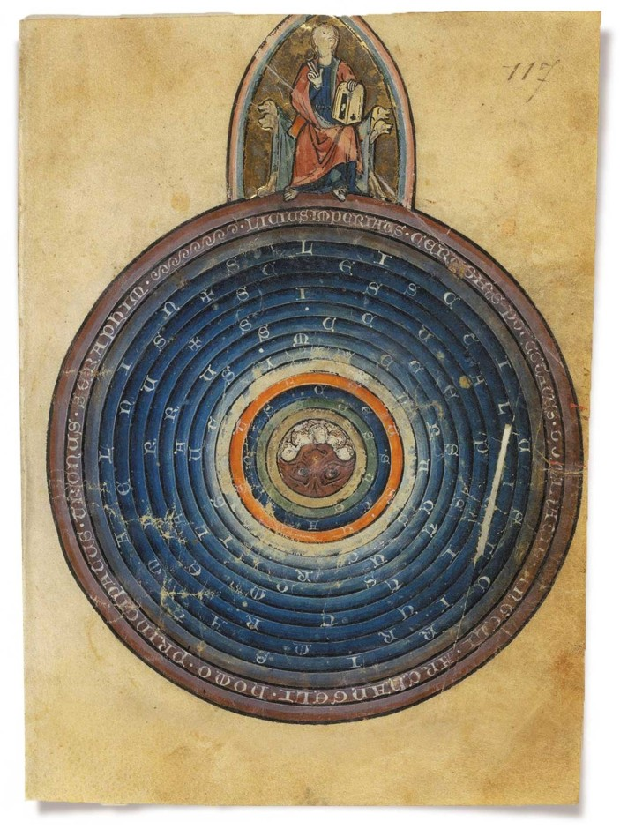
Bacon: Astrologia teoretyczna
Credit: L'image Du Monde by Gossuin de Metz, Bibliothèque Nationale de France
„Więc średnica Ziemi, jeśli chodzi o długość, będzie trzy razy większa od średnicy Księżyca i 2/5 tej średnicy.” (s. 388)
Średnica Ziemi to 12.742 km a średnica Księżyca to 3.474 km, czyli Ziemia jest 3 i 3/5 razy większa od Księżyca. Wiedza Ptolemeusza (astronomów starożytnych) była rzeczywiście znakomita.
„Z tego wszystkiego, co powiedziano o wielkości ciał wynika, że największe ze wszystkich, z wyjątkiem wszystkich orbit, pomijając orbitę Ziemi [?], jest Słońce, następnie idą gwiazdy pierwszej wielkości, dalej po trzecie, Jowisz, na czwartym miejscu Saturn, na piątym pozostałe wszystkie gwiazdy stałe, według stopnia i porządku, na szóstym Mars, na siódmym gwiazdy stałe widoczne zmysłami, na ósmym Ziemia, na dziewiątym Wenus, na dziesiątym Księżyc, na miejscu jedenastym Merkury.” (s. 393)
Niewiele się tu Bacon (Ptolemeusz?) pomylił: Słońce jest 100 razy większe od Ziemi. Jowisz jest największą planetą – o średnicy jest 11 razy większej od ziemskiej, Saturn – 9 razy. Wenus jest nieco mniejsza od Ziemi, a Mars - o połowę. Średnica Merkurego jest o 40% większa od średnicy Księżyca.
Notes:
5

Slide 21
Bacon: Geografia Europy
Później w kierunku wschodnim znajduje się wspomniane już wielkie morze [Bałtyckie, czyli Wschodnie dla Niemców], które nazywa się morzem wschodnim, gdyż ocean nie rozciąga się poza to morze. Nad brzegiem północno-wschodnim tego morza, bezpośrednio po zatokach Szwecji, jest Estonia; następnie w kierunku tego morza jest Liwonia [Łotwa], następnie Kuronia, czyli Kurlandia, zbaczająca nieco na stronę południową. Później idą Prusy, wielki obszar nad brzegiem południowym. Następnie Pomorze, później Lubeka, wielki i słynny port na pograniczu Danii i Saksonii.
W środku zaś tego morze jest pewna wyspa, która nosi nazwę Gothlandii. Za Liwonią, w kierunku wschodnim jest Semi-Galia. Te ziemie, mianowicie Estonię, Liwonię, Semi-Galię, Kuronię, otacza wymieniona wyżej Leukowia, i otacza ją wielka Rosja z obu stron wymienionego morza, i kończy się w części południowej na Prusach i Polsce. Polska zaś leży na południu od Prus, a na południe od niej znajduje się Bohemia a następnie Austria. (s. 573)

Slide 22
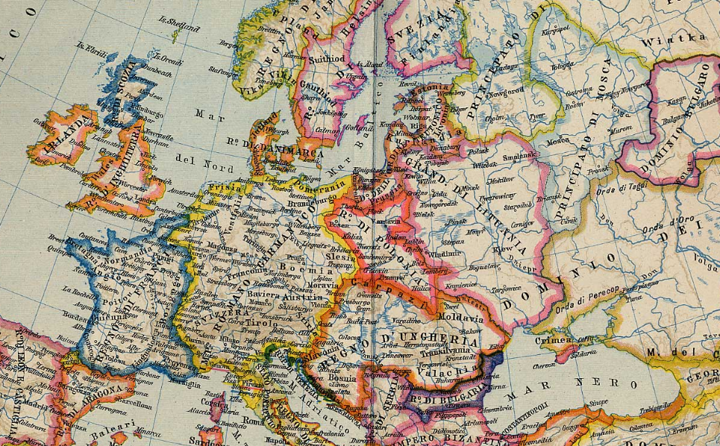
https://www.cronologia.it/storia/aa1300d.htm

Slide 23
Religie świata
Obrządki zaś tych poszczególnych ludów są najrozmaitsze. Prusowie, Kurlandczycy, Liwonowie, Estończycy, Semigollowie, Leukowici są poganami. Natomiast Alani nie, gdyż Tatarzy napadli ich ziemie i Kumanowie schronili się aż na Węgrzech. Sami Kumanowie, podobnie jak Alanowie, byli poganami, ale zostali wyniszczeni. Rusini są chrześcijanami, ale są schizmatykami; posiadają obrządek grecki, ale nie posługują się językiem greckim, natomiast używają używają języka słowiańskiego, który to język jest jednym z licznych używanych w tych regionach. Posługują się tym językiem na Rusi, w Polsce, na Węgrzech i używa go wiele innych narodów. (s. 574)
Tak więc naród Moalów, od pierwszych swych początków najgłupszy i najbiedniejszy, za dopuszczeniem bożym powoli i sukcesywnie podporządkował sobie wszystkie narody sąsiednie i w krótkim okresie czasu powalił na ziemię prawie cały świat. […] Obecnie, od strony północno-wschodniej rządzą oni aż do Polski, gdyż cała Rosja jest im podporządkowana. (s.588)
„Bitwa pod Legnicą” (1241) (Wikipedia)

Slide 24
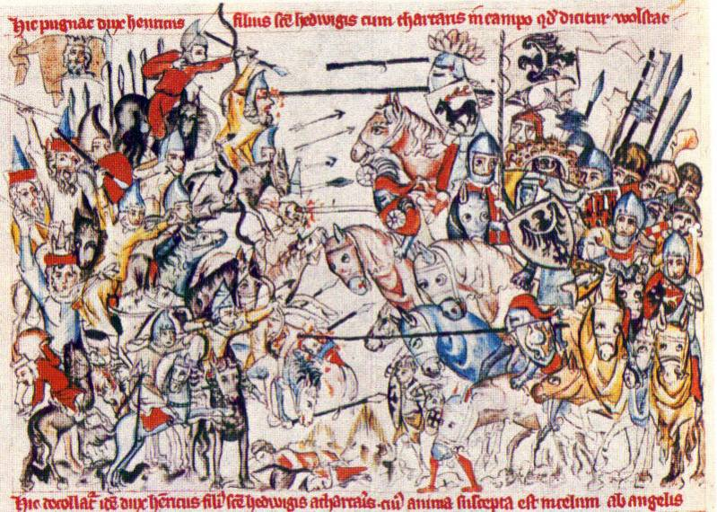
„Bitwa pod Legnicą” (1241)
Wikipedia „pisze”, że bitwa pod Legnicą była klęską polskiego rycerstwa. W rzeczy-wistości, na równi z bitwą pod Poitiers, była jednym z największych w historii Europy zwycięstw. Zapobiegła dalszej ekspansji kultur, jeszcze nie-europejskich. Po legnickim zwycięstwie, Tatarzy już nigdy nie dotarli tak na zachód tak daleko, jak w 1241 roku. Obraz: „Bitwa pod Legnicą” (1241) (Wikipedia)

Slide 25
Bacon: Geografia świata
Na południe od tego rejonu zajętego przez Tatarów, za Morzem Pontyjskim [Czarnym], byli Hiberowie i Gruzini. W Gruzji jest wielkie miasto będące stolicą, które nazywa się Thephelis, gdzie maja swój klasztor bracia Kaznodzieje [Dominikanie]
Ziemie Gruzinów i Karasiminów mają od południa ziemię Sułtana Turcji i Kapadocję. Armenia większa znajduje się powyżej Kapadocji, na wschodzie. Armenia ta, aczkolwiek leży na południu w stosunku do Gruzji, to jednak rozciąga[ła] się na wschód i biegnie aż do Medii i Mezopotamii. (s. 576)
Dalej na wschód mieszka lud zwany Thebeth.
Za tym ludem istnieje Wielka Kataja, która filozofowie nazywają Seres. Znajduje się ona na samych krańcach wschodu, od strony północno-wschodniej w stosunku do Indii, oddzielona od niej zatoką morską i górami. Tam wyrabiane są najlepsze płótna jedwabne. (s. 590)
„Witaj, witaj! My Kitajcy a to Kitaj” (Kornel Makuszyński „Koziołek Matołek”)

Slide 26
Roger Bacon: „Zdarzają się liczne nadużycia”
Obecnie omówię problem, którego rozwiązanie powinno stać się obowiązkiem Kościoła, a który wprowadza niebezpieczeństwo i chaos i nie powinien być dłużej tolerowany, tym bardziej że już od długiego czasu zdarzają się w tym zakresie liczne nadużycia. A ponieważ cały ten problem pochodzi po prostu z czystej niewiedzy i zaniedbań w studiach, tym bardziej jest on godny potępienia zarówno w oczach Boga i ludzi świętych, jak również w oczach wszystkich, nie tylko uczonych astronomów.
To do czego zmierzam, dotyczy poprawy kalendarza, którym posługuje się Kościół. Juliusz Cezar, jak mówi historia, uczony w zakresie astronomii, opracował kalendarz, najlepszy, jaki mógł stworzyć w tym czasie. Jednak Juliusz nie ustalił prawdziwej ilości dni w roku, założył bowiem, iż istnieje ich w naszym kalendarzu 365 i 1/4 . Jednak dla wszystkich komputystów zarówno dawnych, jak nowszych, jest jasne, i potwierdzone to zostało metodami astronomicznymi, że wielkość roku słonecznego nie jest taka, lecz jest mniejsza. I jak mówią uczeni, to „mniej” wynosi prawie 1/130 części jednego dnia. Z tego powodu oblicza się, że w ciągu stu trzydziestu lat istnieje nadliczbowo jeden dzień, który gdyby odjęło się go od kalendarza, to zniwelowałoby się błąd.
Roger Bacon, Traktat większy (Opus Maior), 1267, tłum. T. Włodarczyk, Hachette, Warszawa, 2009, str. 443)

Slide 27
Bacon: Przesilenie letnie i zimowe
Następnie dochodzi do tego jeszcze inny, znacznie poważniejszy błąd; dotyczy on mianowicie ustalenia dni równonocy i przesilenia [letniego, tj. 24 czerwca i 24 grudnia, według dzisiejszego kalendarza]. Błąd ten pochodzi nie tylko z fałszywego wyliczenia wielkości roku, ale zawiera w sobie inne poważne błędy. Zakłada on, że ekwinocja i solstycja zachodzą w stałych dniach i rzekomo zachodzić będą w tych właśnie dniach, i że tak powinno być zawsze. Jednak dla astronomów jest sprawa nie ulegającą najmniejszej wątpliwości, że te dni nie są stałe. […]
Chrześcijanie chętnie przyznawali mu rację, to z tego powodu, że święty Jan Chrzciciel powiedział: „Potrzeba by on wzrastał, a ja się umniejszał”. Z tego powodu niektórzy egzegeci Pisma Świętego przyjmowali, że Jezus Chrystus urodził się, gdy dzień zaczał wzrastać, a więc w dzień przesilenia zimowego, a Jan Chrzciciel urodził się w dniu, w którym dzień zaczął się zmniejszać, czyli w dniu przesilenia letniego.
(Roger Bacon, Dzieło większe, IV [D], s.446)

Slide 28
Bacon: to chyba sam diabeł sprawił
A ponieważ prawdziwa równonoc ciągle się przesuwa, tak że około roku 1481 będzie V Idus Martii (5 Marca) i tak przesuwając się dalej w kierunku do początku marca i poza marzec, według wyliczeń kalendarza […] jest rzeczą konieczną, by Wielkanoc była około początków marca lub w lutym, i tak będzie się posuwać naprzód [precesja]
A to jest absolutnie niemożliwe, gdyż […] prawdziwy początek Wielkiego Postu Czterdziestodniowego przesunie się naprzód, i w ten sposób w prawdziwym i faktycznym okresie Wielkiego Postu chrześcijanie jeść będą mięso, co jest najbardziej absurdalne.
Są to rzeczy straszne same w sobie i tym bardziej są jeszcze one nadzwyczaj głupie i warte wyśmiania, gdyż to chyba sam diabeł sprawił, iż przydarzyło się to Kościołowi, na skutek jego ignorancji i niedbalstwa.
(Roger Bacon, Dzieło większe, 1267, , IV [D, s. 451)

Slide 29
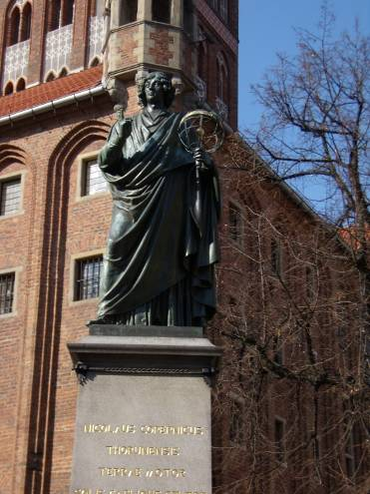
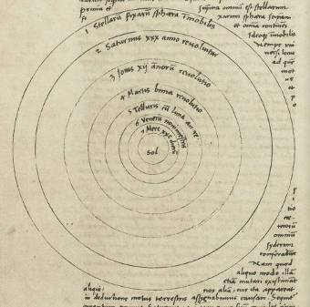
Kopernik: wstrzymał niebo (i Słońce)
Ruszył Ziemię, wstrzymał Słońce i niebo.
Jeśli ktoś mówi, że Ziemia nie może się kręcić, bo by się rozpadła na kawałki, niech wyjaśni jak przeogromne niebo może tak szybko wirować!
„Dlaczego nie mamy powiedzieć jasno, że to zjawisko codziennego obrotu jest na niebie czymś pozornym, a na Ziemi rzeczywistością i że rzecz ma się tutaj tak właśnie, jak to wyraził Eneasz, gdy mówi u Wergiliusz: „My odbijamy od portu, a ląd się cofa i miasta”?
Bo gdy okręt płynie po spokojnym morzu, wszystko, co jest na zewnątrz, widzą płynący na nim ludzi tak, jakby właśnie to poruszało się na podobieństwo ruchów okrętu, a – na odwrót – zdaje im się, że sami ze wszystkim, co jest z nimi, stoją w miejscu.
Tak samo bez wątpienia może się mieć rzecz w wypadku ruchu Ziemi i sprawiać wrażenie, że to cały obraca się świat.” De Revolutionibus, 1543

Slide 30
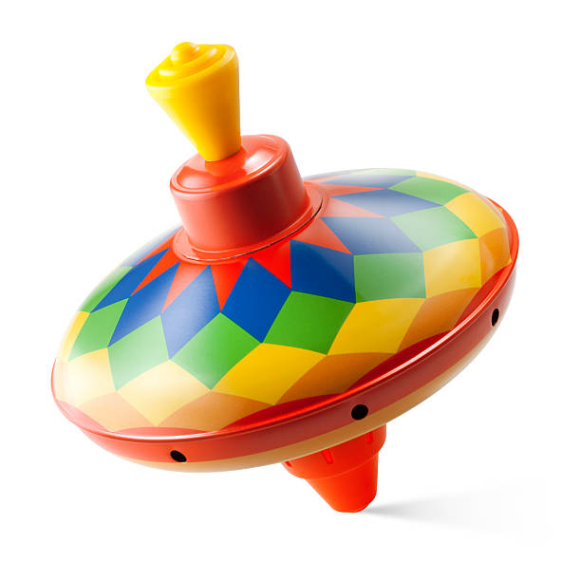
Uzasadnienie trojakiego ruchu Ziemi
„Skoro zatem nic nie stoi na przeszkodzie, by przyjąć ruchomość Ziemi, sądzę, że teraz trzeba się zastanowić, czy przystoi jej również wielość ruchów, tak, by ją można uważać za jedną z planet.”
„W ogóle trzeba przyjąć, że jest on [ruch Ziemi] trojaki. Pierwszy, który Grecy – jak powiedzieliśmy – nazywają nychtomerinos, to jest ruchem nocno-dziennym [dobowym], jest obrotem swoistym dla dnia i nocy, dokonującym się dookoła osi ziemskiej z zachodu na wschód, wobec czego ma się wrażenie, że świat obraca się w przeciwnym kierunku.
Drugi jest roczny ruch środka Ziemi, który zakreśla koło zodiaku dookoła Słońca, również z zachodu na wschód, to jest za porządkiem znaków zwierzyńca, przebiegając – jak powiedzieliśmy – pomiędzy Wenus i Marsem wraz ze wszystkim, co do Ziemi należy [kwiaty, domy, ludzie].
Z kolei zatem idzie ruch nachylenia jako trzeci ruch Ziemi, również o rocznym okresie, lecz przeciwny porządkowi zodiaku, to jest idący w kierunku odwrotnym niż ruch środka Ziemi. W ten sposób, dzięki temu, że oba ruchy są wzajemnie prawie równe a zarazem sobie przeciwne, oś Ziemi i naj-większy na niej równoleżnik, czyli równik, zwrócone są prawie stale w jedną i tę samą stronę świata, zupełnie jakby pozostawały bez ruchu. (s.24)
https://media.istockphoto.com/id/174765331/it/foto/trottola.jpg?s=612x612&w=0&k=20&c=RK6za7TNTRe3KQ8nc-11Gn34aXCzJ76Sr9hY0Yyyy1A=

Slide 31
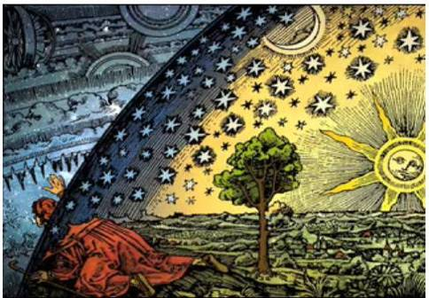
Kopernik: Porządek sfer niebieskich
Odnaleźliśmy zatem w tym porządku zadziwiający ład świata i ustalony, zharmonizowany związek między ruchem a wielkością sfer, jakiego w inny sposób odkryć niepodobna.
Bo o tym, że nawet od najwyższej z planet, to jest od Saturna, jest jeszcze ogromnie daleko do sfery gwiazd stałych, przekonują nas ich migoczące światła. Tą cechą najbardziej się one odróżniają od planet i ona też – jak być powinno – stanowi największą różnicę pomiędzy ciałami poruszającymi się a nieruchomymi.
Tak zaprawdę jest to boskie arcydzieło Istoty Najlepszej i Największej! (s.23)
Ziemia, jakkolwiek wielką nie byłaby kulą, niczym jest w porównaniu z rozmiarami nieba, którego granic nie znamy, albo być może, nawet znać nie możemy.

Slide 32

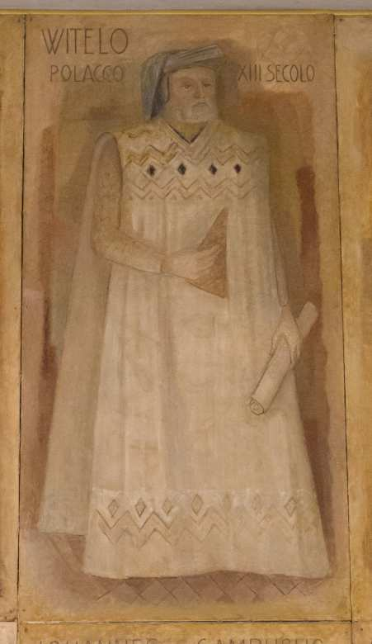
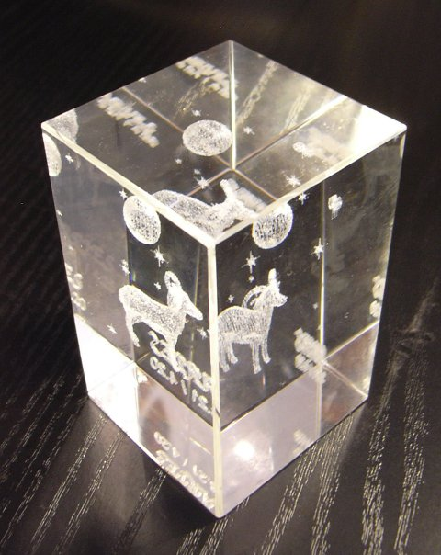
Witelo Polacco, XIII sec.
(1230-1300?) Początkowo nauki pobierał w szkole klasztornej w Legnicy. Tam też został zakonnikiem. Następnie studiował sztuki wyzwolone w Paryżu. (1254-1257), później zaś prawo kanoniczne, filozofię i nauki ścisłe w Padwie (1262-1268). Od 1274 kanonik wrocławski, biskup w Passau.
Główne dzieło: Perspectiva, używane jako podręcznik optyki jeszcze przez Keplera (1600).
Sala 40-tu, Uniwersytet w Padwie
Wzorował się na poglądach arabskiego uczonego Alhazena (około 965-1039) oraz Roberta Grosseteste. W sprawach filozofii bazował głównie na Awicennie i Al-Ghazalim. https://pl.wikipedia.org/wiki/Witelon
„Każde światło przechodząc przez ciało przezroczyste, przechodzi ruchem najszybszym i niedostrzegalnym zmysłami, jednakże tak, że przez bardziej przezroczyste ruch ten jest szybszy niż przez mniej przezroczyste.” Tak! prędkość propagacji zależy od „przezroczystości.
W. Wróblewski, L.Bieganowski, A.Bielski, Kwart. Historii Nauki i Techniki 31/2 315-334 (1986)
Widzenie 3D. Witelo pisze jednak więcej:
„kiedy wzrok widzi jakąś dostrzegalną dla zmysłów powierzchnię, natychmiast zdolność osądzająca duszy powie, że patrzący widzi bryłę, choćby wzrok nie dostrzegł rozciągłości ciała w głąb.”
(Perspektywy IV, tw. 63)

Slide 33
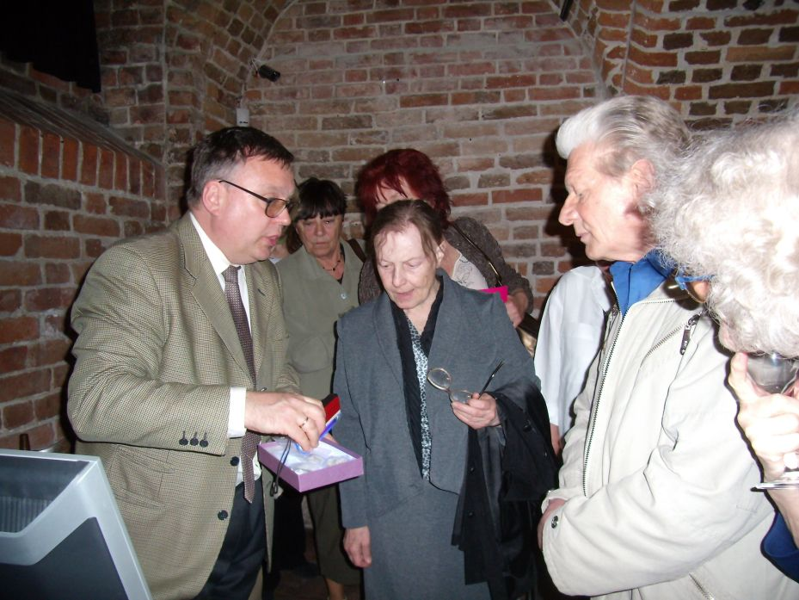
Wnioski
Zanurzyliśmy się, jako sampling w traktat napisany w pełnym średniowieczu (i pięknie przetłumaczony)
F. Bacon, franciszkanin, Anglik, żył (i pisał) współcześnie ze Św. Tomaszem, dominikaninem, z Królestwa Neapolu
Opus Maius, w odróżnieniu od Summa Theologiae, dotyczy głównie filozofii przyrody. Jest to rodzaj ówczesnego compendium wiedzy, praktycznie w zakresie wszystkich nauk (może z wyjątkiem teologii)
Wiele stronic jest bardzo ciekawych, nawet dziś/ wiele maksym – wartych zapamiętania. Niestety, wiele też „bajd dla starych bab”, używając określenia filozofa–kanclerza, Francisa Bacona, który pisał 300 lat później, już w anglikańskiej Anglii (np. o Tybetańczykach, czy o humorach planet i ich wpływie na charakter ludzi)
Od De Revolutionibus Kopernika dzieli Opus Maius 250 lat: cała epoka. Dzieło Kopernika to pierwszy traktat nowożytny, nawet bardziej niż Dialog Galileusza, czy nieco „euklidesowa” Filozofia Naturalna Newtona
Ale o Koperniku, Galileuszu, Newtonie następnym razem… Na dziś dziękuję!
G. Karwasz, M. Kłosiński Fiat Lux! Od Witelona do tomografu optycznego.
Wystawy interaktywne, UMK – Muzeum Okręgowe w Toruniu, 2007-2014.

